Slide 1
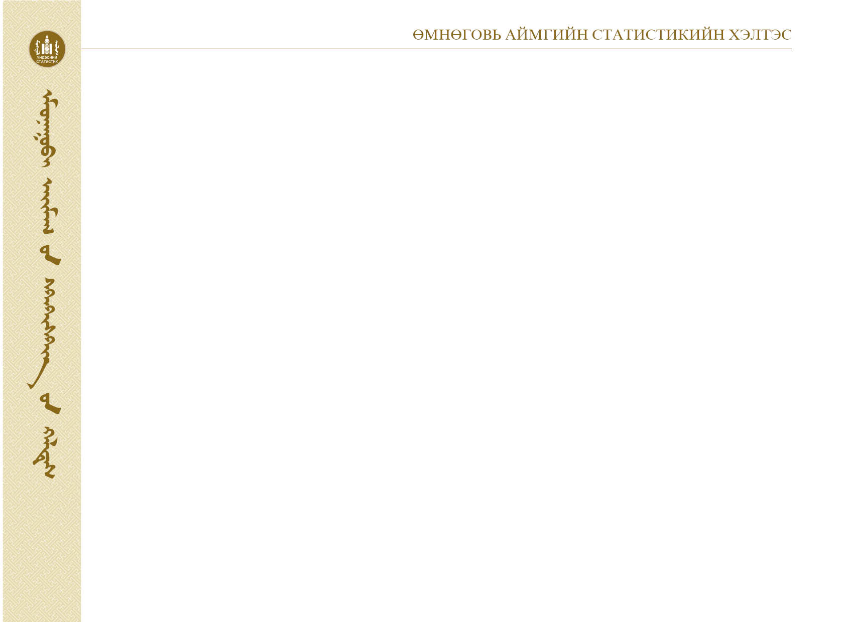

Хэвлэлийн бага хурал
Өмнөговь аймгийн Нийгэм,
эдийн засгийн байдАЛ
/ 2014 оны жилийн эцэст /
2015 оны 01 сарын 22

Slide 2
ХҮН АМ, НИЙГМИЙН ҮЗҮҮЛЭЛТ
 | 2013 | 2014 | 2014
 |  |  | 2013
Хүн ам, нийгмийн статистикийн үзүүлэлт
Аймгийн хүн ам, оны эцэст | 58555 | 59665 | 101.9
Төрсөн хүүхдийн тоо | 1544 | 1441 | 93.3
1000 хүн амд ногдох төрөлт | 23.3 | 24.6 | 105.6
1000 хүн амд ногдох нас баралт | 5.0 | 5.4 | 108.0
Бүртгэлтэй ажилгүйчүүдийн тоо, 12 дугаар сарын эцэст | 461 | 546 | 118.4
Халдварт өвчнөөр өвчлөгчдийн тоо | 335 | 401 | 119.7
Бүртгэгдсэн гэмт хэргийн тоо | 421 | 429 | 101.9

Slide 3

ХҮН АМ, НИЙГМИЙН ҮЗҮҮЛЭЛТ – ЭРҮҮЛ МЭНД

Slide 4

ХҮН АМ, НИЙГМИЙН ҮЗҮҮЛЭЛТ – ХҮН АМ
Төрөлт, нас баралт,ердийн өсөлт 1000 хүнд ногдох байдлаар,
жил бүрийн эцсийн байдлаар

Slide 5

ХҮН АМ, НИЙГМИЙН ҮЗҮҮЛЭЛТ – ХӨДӨЛМӨР
Хөдөлмөрийн хэлтэст шинээр бүртгүүлсэн болон ажилд зуучлагдан орсон иргэд, жил бүрийн эцсийн бадлаар

Slide 6

ХҮН АМ, НИЙГМИЙН ҮЗҮҮЛЭЛТ – БОЛОВСРОЛ
Аймгийн хэмжээгээр 2014-2015 оны хичээлийн жилд ерөнхий боловсролын төрийн хэвшлийн 19 сургууль, хувийн хэвшлийн 1 сургууль үйл ажиллагаа явуулж байгаа бөгөөд 393 бүлэгт өдрийн ангийн 10842 сурагчид хамрагдан суралцаж байна. Нийт суралцагчдын хүйсийн харьцаа 50.6 байна.
Сургуулийн өмнөх боловсрол олгох 21 төрийн өмчийн цэцэрлэг, хувийн өмчийн 4 цэцэрлэгийн нийт 130 бүлэгт 4345 хүүхэд хүмүүжиж байна.Үүний 0.6 хувь буюу 25 хүүхэд хөгжлийн бэрхшээлтэй, 6 хүүхэд халамж эдэлдэг юм байна.
2014-2015 оны хичээлийн жилд Политехникийн колледж-д 957 суралцагчид суралцаж байгаагийн 30.6 хувь нь эмэгтэй суралцагчид байна. Нийт суралцагчдын 23.1 хувь буюу 221 хүүхэд төгсөх ангийн суралцагчид байна.
Төрийн болон хувийн хэвшлийн ЕБСургуулийн өдрийн ангийн
суралцагчид, хичээлийн жилээр

Slide 7

ХҮН АМ, НИЙГМИЙН ҮЗҮҮЛЭЛТ – НИЙГМИЙН ЗАРИМ ҮЗҮҮЛЭЛТ
2014 оны жилийн эцсийн байдлаар аймгийн хэмжээнд бүтэн өнчин хүүхэд 43 байгаа нь өнгөрсөн оны мөн үеэс 2 хүүхдээр, харин хагас өнчин хүүхэд 553 байгаа нь өнгөрсөн оны мөн үеэс 64 хүүхдээр өссөн байна. Мөн өрх толгойлсон хүний тоо 2920 байгаа нь өмнөх оны мөн үеэс 1 ээр өссөн үзүүлэлттэй байна.
Аймгийн хэмжээнд 2014 оны жилийн эцсийн байдлаар хөгжлийн бэрхшээлтэй хүн 1277 байгаа нь өнгөрсөн оны мөн үетэй харьцуулахад 2.2 хувиар өссөн байна. Хөгжлийн бэрхшээлтэй нийт иргэдийн 31.1 хувь буюу 397 хүн хөдөлмөр эрхэлж байна.
Аймгийн хагас, бүтэн өнчин хүүхдийн тоо, жил бүрийн эцэст
Аймгийн өрх толгойлсон гэр бүлгүй хүний тоо, хүйсээр, жил бүрийн эцэст

Slide 8

ХҮН АМ, НИЙГМИЙН ҮЗҮҮЛЭЛТ – Нийгмийн даатгал
Нийгмийн даатгалын орлогын төлөвлөгөө биелэлт 19.7 хувиар тасарсан байна. Нийт 6663 тэтгэвэр авагчдад 17141.2 сая төгрөгийн тэтгэврийг тавьж олгосон нь өнгөрсөн оноос олгосон тэтгэвэр 3040.0 сая төгрөгөөр буюу 21.6 хувиар өссөн байна.
Харин нийгмийн сайн дурын даатгалд 3568 хүн хамрагдсан нь өмнөх оны мөн үеийнхээс 20.5 хувиар буюу 606 хүнээр өссөн байна.

Slide 9

ХҮН АМ, НИЙГМИЙН ҮЗҮҮЛЭЛТ – Гэмт хэрэг
2014 оны эхний 12 сарын байдлаар 429 гэмт хэрэг гарсан нь өнгөрсөн оны мөн үеэс 8 хэргээр буюу 1.9 хувиар өссөн байна. Нийт үйлдэгдсэн гэмт хэргээс мөрдөн байцаалтын хэрэг 226 байгаа нь өмнөх оныхоос 9 өөр буурсан бөгөөд үүний 85.4 хувийг хүндэвтэр хэрэг эзэлжээ.
Оны эхний 12 сард иргэд, ААНБ-с нийт 5517 өргөдөл, гомдол мэдээлэл хүлээж авч шалган шийдвэрлэсний 18.8 хувь нь буюу 1037 нь гэмт хэргийн шинжтэй өргөдөл, гомдол, мэдээлэл байсныг 100.0 хувь хуулийн хугацаанд шийдвэрлэсэн байна.
Гэмт хэргийн тоо, жил бүрийн эцэст

Slide 10

ҮНИЙН ИНДЕКС
Хэрэглээний үнийн индекс-Consumer price index
Хэрэглээний үнийн индекс гэдэг нь хэрэглэгчдийн худалдаж авсан бараа, үйлчилгээний нэр төрөл өөрчлөлтгүй тогтвортой байхад үнэ дунджаар хэрхэн өөрчлөгдөж буйг хэмждэг үзүүлэлт юм.
Аймгийн хэрэглээний үнийн ерөнхий индексийг 2014 оны 12 сарыг өнгөрсөн оны мөн үетэй харьцуулахад 9.9 хувиар өссөний дотор хүнсний бараа 12.0, согтууруулах ундаа 11.2, хувцас бөс бараа 13.6, орон сууц, ус, цахилгаан болон түлш 8.3, гэр ахуйн бараа 6.9, эм тариа, эмнэлэгийн үйлчилгээ 13.0, тээвэр 3.8, соёлын бараа 6.4, боловсролын үйлчилгээ 7.6, зочид буудал 8.8, бусад бараа үйлчилгээ 11.4 хувиар тус тус өссөн үзүүлэлттэй байна.

Slide 11

МАКРО ЭДИЙН ЗАСГИЙН ҮЗҮҮЛЭЛТ- Төсөв
Аймгийн төсвийн орлого өнгөрсөн оноос 1.4 хувиар өссөн байна.
Орлогыг нэр төрлөөр нь авч үзвэл:
Өмчийн татварын төлөвлөгөө 10 хувь, тусгай зориулалтын орлого 2 хувь, татварын бус орлогын 22 хувь, орлогын албан 50 хувь, бусад татварын 16 хувийг тус тус эзэлж байна.

Slide 12

МАКРО ЭДИЙН ЗАСГИЙН ҮЗҮҮЛЭЛТ- Банк, орлого, зарлага
Аймгийн хэмжээнд үйл ажиллагаагаа явуулж буй нийт арилжааны банкуудын кассын орлого 925299 сая төгрөгт хүрч, зарлага 913039.6 сая төгрөг болсон байна. Зээлийн өрийн нийт үлдэгдэл 140801.7 сая төгрөг байгаагийн 3406.9 сая төгрөг нь чанаргүй зээл байна. Зээлийн өрийн үлдэгдэл өнгөрсөн оны мөн үеэс 6.4 хувиар өсчээ. Харин чанаргүй зээл өнгөрсөн оны мөн үеэс 217.78 хувиар буюу 1842.8 сая төгрөгөөр өссөн байна.

Slide 13

МАКРО ЭДИЙН ЗАСГИЙН ҮЗҮҮЛЭЛТ- Барилга
2014 оны барилга угсралт, их засварын ажил нь 127058.6 сая төгрөгийн гүйцэтгэлтэй байгаа нь өнгөрсөн оноос 5 дахин буюу 103115.0 сая төгрөгөөр өссөн байна.
Барилга угсралт их засварын ажил барилгын төрлөөр /мян.төг/

Slide 14

МАКРО ЭДИЙН ЗАСГИЙН ҮЗҮҮЛЭЛТ- Аж үйлдвэр
Аж үйлдвэрийн салбарын нийт үйлдвэрлэл оны үнээр, сая төг
Салбар | 2012 | 2013 | 2014 | 2014/2013
Уул уурхай олборлох аж үйлдвэр | 239559.8 | 295477.3 | 490756.9 | 166.1
Боловсруулах аж үйлдвэр | 1261.7 | 1463 | 515.6 | 35.2
Цахилгаан дулааны эрчим хүч үйлдвэрлэл, усан хангамж | 3470.4 | 3603 | 3073.4 | 85.3

Slide 15

МАКРО ЭДИЙН ЗАСГИЙН ҮЗҮҮЛЭЛТ – Тээвэр,Холбоо
Авто тээврийн тээврийн орлого 2012 оноос 9.1 хувиар 2013 оноос 3 дахин өссөн байна
Холбооны салбарын орлого /мян.төг/
Холбооны салбарын орлого орлого 2012 оноос 52.6 хувиар 2013 оноос 42.1 хувиар тус тус өссөн байна

Slide 16

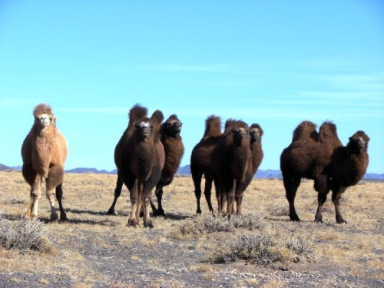
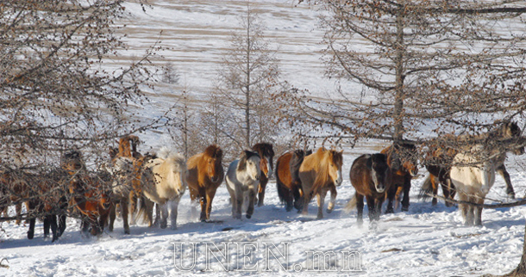
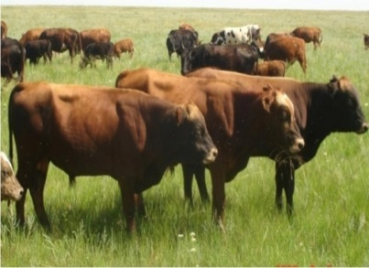
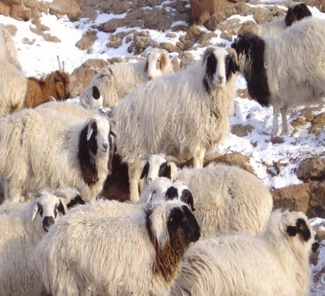
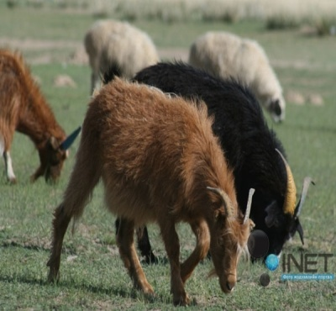
Эдийн засгийн үзүүлэлт-Хөдөө аж ахуй
Малын тоо, төрлөөр, аймгийн дүнгээр,
2010-2014 оны байдлаар
 | 2010 | 2011 | 2012 | 2013 | 2014
Тэмээ | 83765 | 87837 | 97317 | 103120 | 112741
Адуу | 37621 | 43366 | 50100 | 58164 | 66345
Үхэр | 7532 | 8732 | 10762 | 13374 | 16085
Хонь | 212841 | 257444 | 299816 | 350811 | 397600
Ямаа | 668568 | 826080 | 961258 | 1127795 | 1256272
Бүгд | 1010327 | 1223459 | 1419253 | 1653264 | 1849043

Slide 17
2014 оны жилийн эцсийн малыг 5 төрөл дээр сумдаар жагсаавал
2014 оны жилийн эцсийн малыг 5 төрөл дээр сумдаар жагсаавал
Нийт мал |  | Тэмээ |  | Адуу |  | Үхэр |  | Хонь |  | Ямаа
Номгон | 216984 | Ханбогд | 22655 | Манлай | 8176 | Ханбогд | 3486 | Ханхонгор | 41528 | Номгон | 171900
Ханхонгор | 156261 | Мандаловоо | 18208 | Ханбогд | 6561 | Баяндалай | 1544 | Манлай | 41352 | Гурвантэс | 123923
Баяндалай | 153575 | Манлай | 10264 | Ханхонгор | 5738 | Номгон | 1485 | Булган | 40145 | Баяндалай | 116186
Гурвантэс | 140895 | Хүрмэн | 8082 | Номгон | 5589 | Булган | 1374 | Ханбогд | 34048 | Сэврэй | 102464
Булган | 131464 | Цогтовоо | 7584 | Баяндалай | 5334 | Даланзадгад | 1209 | Мандаловоо | 33698 | Ханхонгор | 102126
Сэврэй | 130386 | Номгон | 6625 | Цогтцэций | 5025 | Ханхонгор | 1139 | Номгон | 31385 | Ноён | 88920
Манлай | 128835 | Гурвантэс | 6310 | Баяновоо | 4616 | Манлай | 1042 | Баяндалай | 26934 | Хүрмэн | 83965
Ханбогд | 126467 | Ханхонгор | 5730 | Булган | 4517 | Сэврэй | 902 | Баяновоо | 25014 | Булган | 81226
Хүрмэн | 121208 | Баяновоо | 5498 | Мандаловоо | 4475 | Цогтцэций | 890 | Хүрмэн | 24309 | Манлай | 68001
Мандаловоо | 116590 | Ноён | 5468 | Сэврэй | 4114 | Баяновоо | 851 | Цогтцэций | 23843 | Баяновоо | 60486
Ноён | 105200 | Сэврэй | 4519 | Хүрмэн | 4095 | Хүрмэн | 757 | Цогтовоо | 22013 | Мандаловоо | 59740
Баяновоо | 96465 | Булган | 4202 | Цогтовоо | 2374 | Мандаловоо | 469 | Сэврэй | 18387 | Ханбогд | 59717
Даланзадгад | 75862 | Баяндалай | 3577 | Гурвантэс | 2235 | Цогтовоо | 453 | Даланзадгад | 17745 | Даланзадгад | 53211
Цогтцэций | 75156 | Цогтцэций | 2262 | Даланзадгад | 1940 | Гурвантэс | 287 | Ноён | 9059 | Цогтцэций | 43136
Цогтовоо | 73695 | Даланзадгад | 1757 | Ноён | 1556 | Ноён | 197 | Гурвантэс | 8140 | Цогтовоо | 41271

Slide 18
2014 оны жилийн эцэст хураасан ургац, төрлөөр, 2009-2014 он, /тонн/

Slide 19

Харилцах утас: 7053-3061,
7053-3439
E-mail хаяг : umnugobi_stat@yahoo.com
umnugovi@.nso.mn
http://www.umnugovi.nso.mn/

